Slide 1
TRƯỜNG TIỂU HỌC TRUNG LẬP HẠ
TUẦN 11
Âm nhạc - Lớp 5
TĐN số 3
Tôi hát son la son
- Nghe bài dân ca

Slide 2
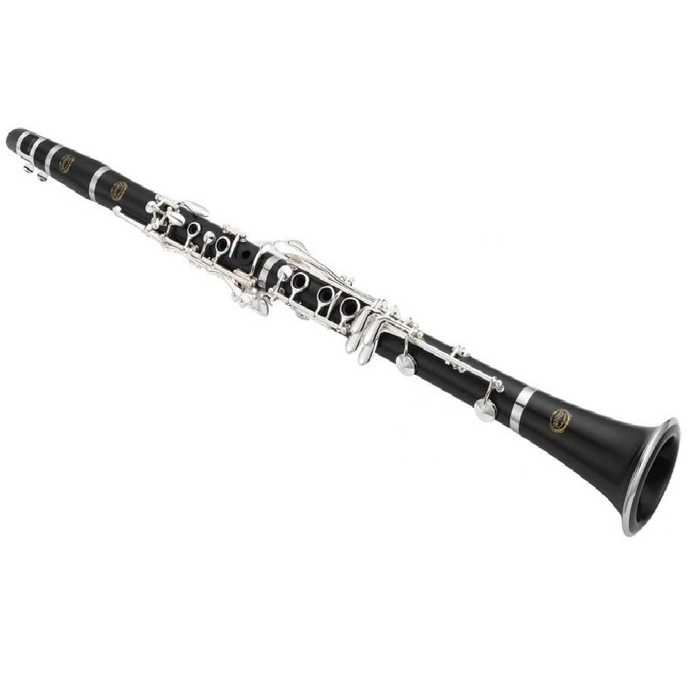
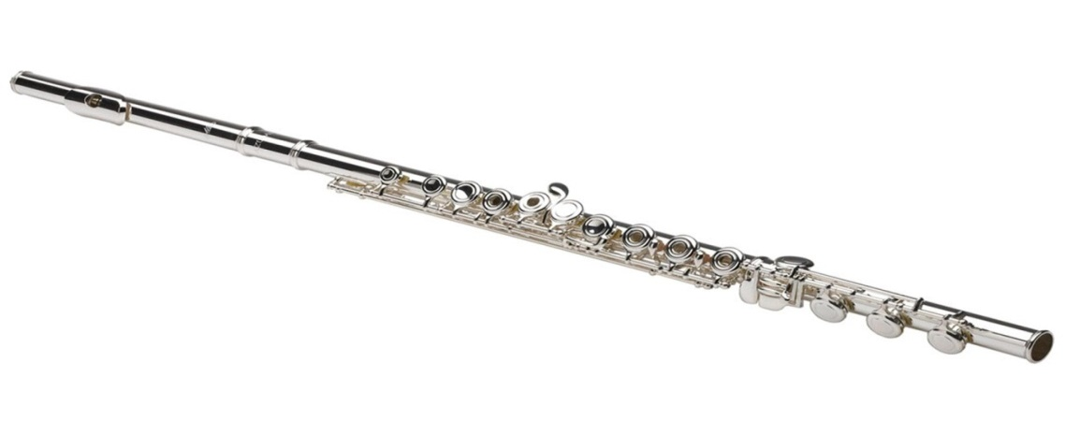
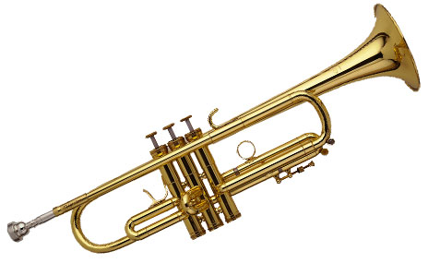
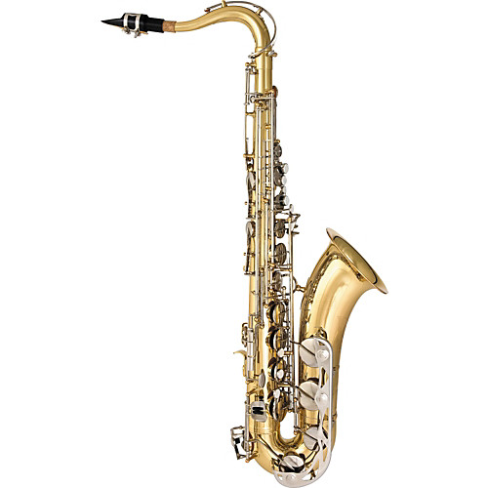
Kể tên nhạc cụ có trong các bức tranh?
2
1
Clarinette
Flute
Trompette
Saxophone
4
3

Slide 3
Thứ tư ngày 01 tháng 12 năm 2021
Âm nhạc 5
Tập đọc nhạc: TĐN số 3
Nghe nhạc

Slide 4
Thứ tư ngày 01 tháng 12 năm 2021
Âm nhạc 5
TẬP ĐỌC NHẠC số 3
Tôi hát SON LA SON
Nhạc và lời: VŨ THANH
Notes:
-Giới thiệu bài

Slide 5




Thứ tư ngày 01 tháng 12 năm 2021
Âm nhạc 5
TẬP ĐỌC NHẠC : TĐN SỐ 3
NGHE NHẠC
Tôi hát Son La Son
Notes:
-Cho HS nghe nhạc (kích vào “NHẠC”) -Cho HS nghe các âm. (kích vào “Các âm”)

Slide 6
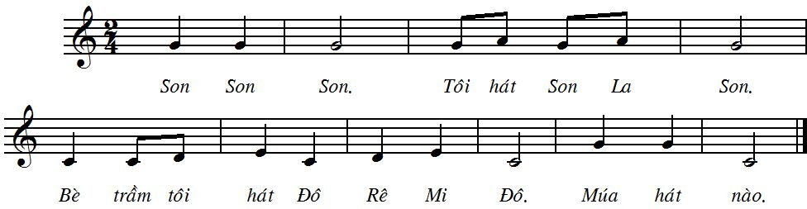
TĐN SỐ 3: Tôi hát Son La Son
Bài tập đọc nhạc viết ở nhịp bao nhiêu? Bài có mấy khuông nhạc, mỗi khuông có mấy ô nhịp?
Baa
BBb
Bài tập đọc nhạc
Vừa phải
Nhạc và lời: VŨ THANH

Slide 7
Trong bài tập đọc nhạc có những hình nốt nào?
TĐN SỐ 3: Tôi hát Son La Son
Vừa phải
Nhạc và lời: VŨ THANH

Slide 8




Luyện TIẾT TẤU
X
X
XX
X
X
XX
X
X
X
X
X
X
XX
X
X
XX
Notes:
-Có 2 tiết tấu. Mỗi tiết tấu GV có thể cho HS thực hiện một cahc slinh hoạt. (kích vào từng khung tiết tấu)

Slide 9
Các em hãy cùng thảo luận để tìm ra các nốt nhạc có trong bài TĐN số 3 này nhé.
TĐN SỐ 3: Tôi hát Son La Son
Vừa phải
Nhạc và lời: VŨ THANH

Slide 10
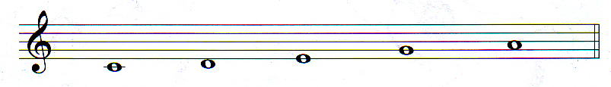
Thứ tư ngày 01 tháng 12 năm 2021
Âm nhạc 5
TẬP ĐỌC NHẠC : TĐN SỐ 3
NGHE NHẠC
Luyện cao độ:

Slide 11
Thứ tư ngày 01 tháng 12 năm 2021
Âm nhạc 5
TẬP ĐỌC NHẠC : TĐN SỐ 3
NGHE NHẠC
1. Tập đọc nhạc Câu 1

Slide 12
Thứ tư ngày 01 tháng 12 năm 2021
Âm nhạc 5
TẬP ĐỌC NHẠC : TĐN SỐ 3
NGHE NHẠC
1. TËp ®äc nh¹c. C©u 2

Slide 13
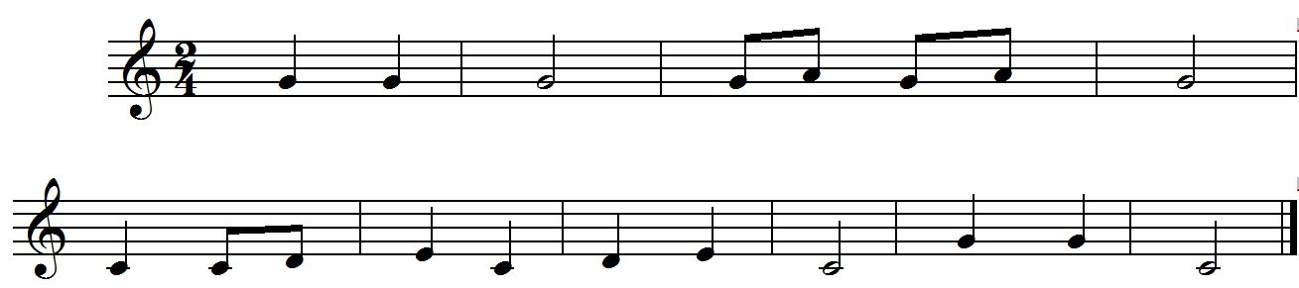
Thứ tư ngày 01 tháng 12 năm 2021
Âm nhạc 5
TẬP ĐỌC NHẠC : TĐN SỐ 3
NGHE NHẠC
1. Tập đọc nhạc Ghép cả bài
Ghép cả bài
1
2

Slide 14
Thứ tư ngày 01 tháng 12 năm 2021
Âm nhạc 5
TẬP ĐỌC NHẠC : TĐN SỐ 3
NGHE NHẠC
Kết hợp ghép lời ca:TĐN SỐ 3: Tôi hát Son La Son

Slide 15

Thứ tư ngày 01 tháng 12 năm 2021
Âm nhạc 5
TẬP ĐỌC NHẠC : TĐN SỐ 3
NGHE NHẠC
2. Nghe nhạc
Bài hát: Bài học đầu tiên
Nhạc sỹ Trương Xuân Mẫn là một nhạc sỹ có rất nhiều ca khúc viết cho thiếu nhi như ca khúc: Đường bé đi đến trường; Những khúc nhạc hồng; đi tìm một nửa hồn nhiên; Bài học đầu tiên....

Slide 16



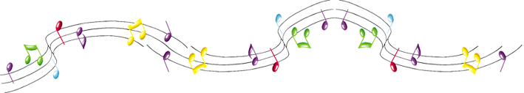
Thứ tư ngày 01 tháng 12 năm 2021
Âm nhạc 5
TẬP ĐỌC NHẠC : TĐN SỐ 3
NGHE NHẠC
2. Nghe nhạc
Bài hát: Bài học đầu tiên
Nhạc và lời: Trương Xuân Mẫn

Slide 17
Thứ tư ngày 01 tháng 12 năm 2021
Âm nhạc 5
TẬP ĐỌC NHẠC : TĐN SỐ 3
NGHE NHẠC
2. Nghe nhạc
Bài hát: Bài học đầu tiên
Bài hát muốn nhắn nhủ các em điều gì?
Thầy,cô là người yêu thương chúng em bằng tất cả tấm lòng. Cho em kiến thức, dạy chúng em biết yêu thương con người, yêu quê hương đất nước, hướng cho chúng em đi đến những chân trời tương lai rộng mở. Mai này khi lớn lên dù có đi đến bất cứ nơi đâu thì chúng em vẫn nhớ, kính trọng và biết ơn các thầy cô giáo

Slide 18




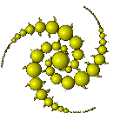

Thứ tư ngày 01 tháng 12 năm 2021
Âm nhạc 5
TẬP ĐỌC NHẠC : TĐN SỐ 3
NGHE NHẠC
Em hãy nêu nội dung của bài học?

( 1 ) Tác giả của bài TĐN số 3 là ai?

A. Phạm Tuyên
B. Hoàng Hà
C. Vũ Thanh
( 2 ) Bài TĐN số 3 được viết ở nhịp nào ?
A. Nhịp 2/4
B. Nhịp 3/4
C. Nhịp 4/4



Slide 19
Chúc các em chăm ngoan, học giỏi, hát hay.

